Slide 1
ЛАБОРАТОРНАЯ РАБОТА 4
Давлетьянов Денис Фидаритович
Студент группы НКАбд-01-22
Студ. билет 1032171130
Российский университет дружбы народов им. Патриса Лумумбы

Slide 2
Цель лабораторной работы
Получить практические навыки работы в консоли с расширенными атрибутами файлов

Slide 3
Теоритическая Справка
Теоретическая справка (1)
Права доступа определяют, какие действия конкретный пользователь может или не может совершать с определенным файлами и каталогами. С помощью разрешений можно создать надежную среду — такую, в которой никто не может поменять содержимое ваших документов или повредить системные файлы. [1]
Теоретическая справка (2)
Расширенные атрибуты файлов Linux представляют собой пары имя:значение, которые постоянно связаны с файлами и каталогами, подобно тому как строки окружения связаны с процессом. Атрибут может быть определён или не определён. Если он определён, то его значение может быть или пустым, или не пустым. [2]

Slide 4
Ход выполнения лабораторной работы
Создание директ
Виды расширенных атрибутов
chattr +a # только добавление. Удаление и переименование запрещено;
chattr +A # не фиксировать данные об обращении к файлу
chattr +c # сжатый файл
chattr +d # неархивируемый файл
chattr +i # неизменяемый файл
chattr +S # синхронное обновление
chattr +s # безопасное удаление, (после удаления место на диске переписывается нулями)
chattr +u # неудаляемый файл
chattr -R # рекурсия

Slide 5
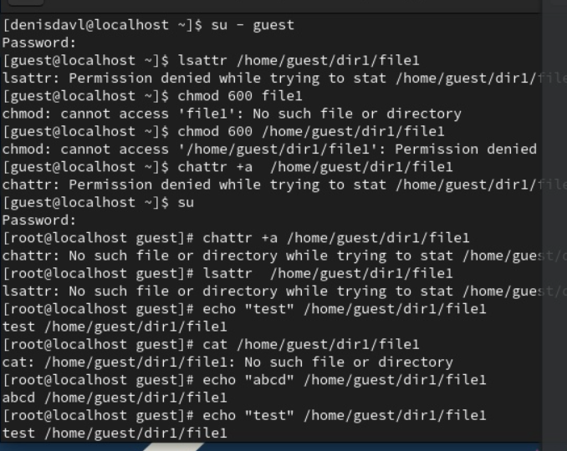
Пункты 1-6
Определили расширенные атрибуты файла, установили права, разрешающие чтение и запись для владельца файла, попробовали установиться расширенный атрибут а и получили отказ. Зашли в консоль с правами администратора и атрибут установился.
Выполнили дозапись в файл file1 слова «test». После этого выполните чтение файла file1 и убедились, что слово test было успешно записано в file1.

Slide 6
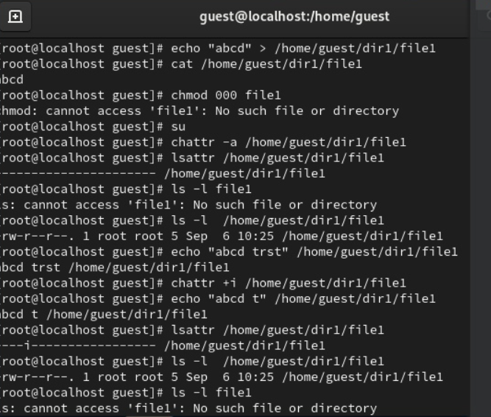
Пункты 7-9
Попробовали стереть в файле имеющуюся в нём информацию, а также переименовать файл.
Попробовали установить на файл file1 права, например, запрещающие чтение и запись для владельца файла.
Этого сделать не удалось.
Сняли расширенный атрибут a с файла от имени суперпользователя командой. Повторили операции, которые ранее не удавалось выполнить.
Теперь все операции выполняются.

Slide 7
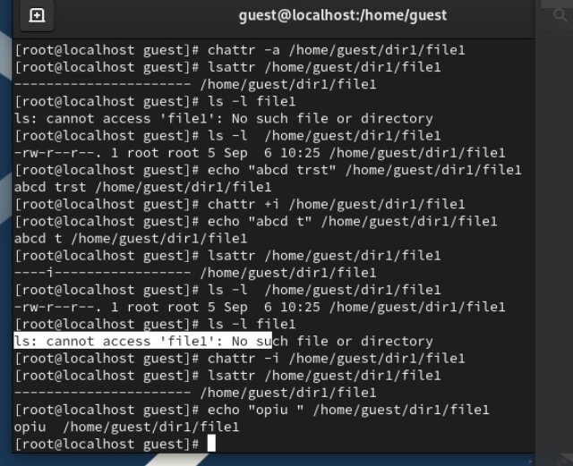
Пункт 10
После всего сделаного ранее теперь повторяю действия по шагам, заменив атрибут «a» атрибутом «i». Дозаписать информацию в файл удалось.

Slide 8
Вывод
Были получены практические навыки работы в консоли с расширенными атрибутами файлов

Slide 9
Список литературы:
[0] Методические материалы курса
[1] Права доступа: https://codechick.io/tutorials/unix-linux/unix-linux-permissions
[2] Расширенные атрибуты: https://ru.manpages.org/xattr/7
[3] Операции с расширенными атрибутами: https://p-n-z-8-8.livejournal.com/64493.html

